Slide 1

Nhiều hơn, ít hơn,
bằng nhau

Slide 2


Con ngựa có mấy chân?
A. 4
B. 2
C. 3
D. 1

Slide 3
Con vịt có mấy chân?
A. 1
B. 2
C. 3
D. 4

Slide 4
Con cá có mấy chân?
A. 2
B. 4
C. 0
D. 3

Slide 5
2 Bàn tay có mấy ngón?
A. 6
B. 8
C. 7
D. 10

Slide 6
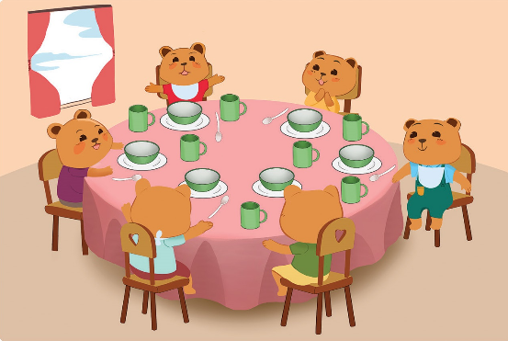

Slide 7
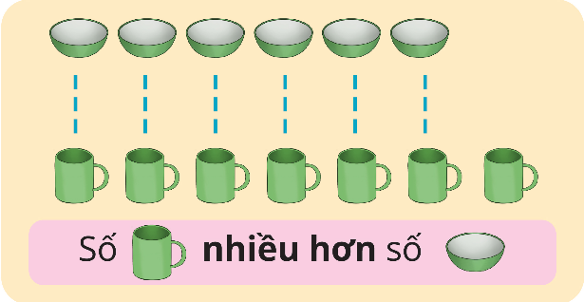
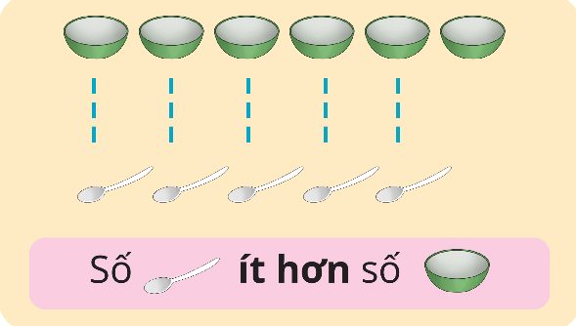
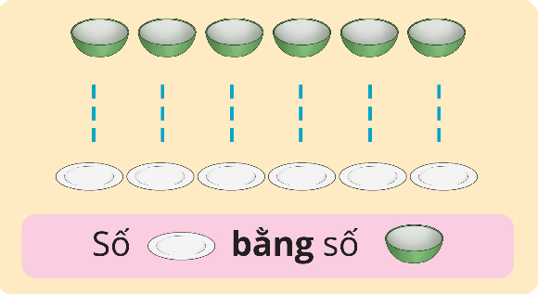

Slide 8
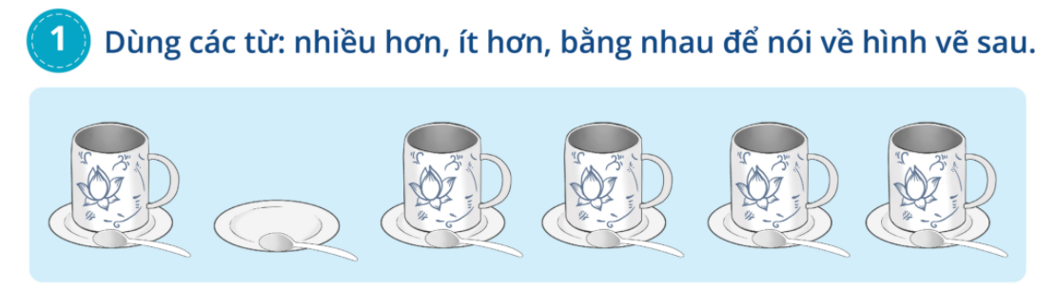
Mẫu: Số thìa nhiều hơn số cốc.

Slide 9
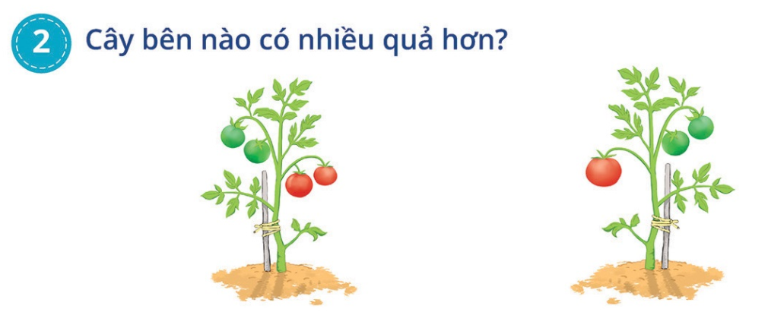

Slide 10
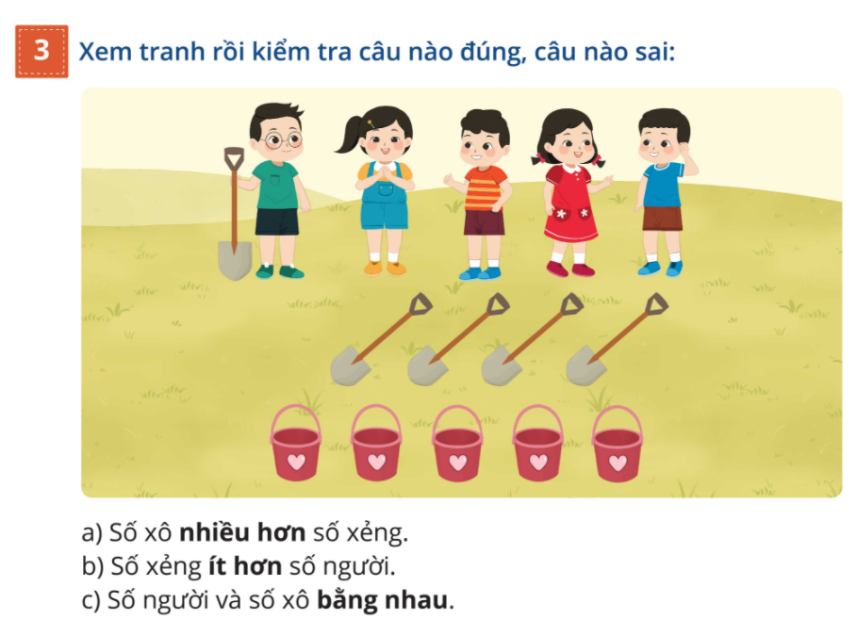

Slide 11

Củng cố bài học

